Slide 1
A 2020-as pályázati kör tudnivalói
Erasmus+ szakképzési mobilitási pályázatok
Gyakorlott pályázók részére
2020. Január 9.

Slide 2
Általános tudnivalók 1.
A pályázat beadási határideje: 2020. február 5. szerda déli 12 óra
A támogatási keret: kb. 10,2 millió € (~500E euróval több)
Projektidőszak
  2020. jún. 1 - 2020. dec. 31.
  Időtartam: 12-24 hónap
Értékelés
  Formai értékelés
  Pénzügyi-technikai értékelés
  Tartalmi értékelés
Dátumok
  A pályázati kör eredménye: 2020. május közepe
  Szerződéskötés: 2020. június
  Támogatás utalása: 2020. július
Notes:
A formai értékelés rájuk is vonatkozik! Azon el tudnak bukni!

Slide 3
Általános tudnivalók 2.
2019-es ráták érvényesek 2020-ra is
Tevékenységek:
  Rövid távú tanulói mobilitás 2 hét – 3 hónap
  Hosszú távú tanulói mobilitás (ErasmusPro) 3 – 12 hónap
  Előkészítő látogatás (ErasmusPro) 1-3 nap
  Szakmai tanulmányút, job-shadowing 2 nap - 2 hónap
  Oktatói tevékenység 2 nap – 2 hónap
Nem támogatható:
  köznevelési tematikájú tevékenységek pl. matematika tanár továbbképzése
  munkatársi nyelvtanfolyam
  szervezett kurzuson való részvétel
  diákok szakmai tanulmányútja
  diákok intézménylátogatása
  nem valós / alátámasztott igényekhez kapcsolódó projekt
Notes:
Jogszabályi példa: buszos utazásnál ha 2 nap az utazás, akkor is 1-et tudnak elszámolni (egy irányba)
Másik jogszabályi példa az illegális bevándorlást nem szabad támogatni

Slide 4
Általános tudnivalók 3.
Célországok:
  az EU tagállamai
  3 EFTA ország
  Törökország
  Észak-Macedón Köztársaság
  Szerbia
Tervezés
  Brexit: https://ec.europa.eu/programmes/erasmus-plus/about/brexit_hu
  Jogszabályoknak megfelelés – hazai és külföldi
  OLS?
Partnerválasztás
  Erasmobility
  Erasmus+ Disszeminációs Platform
  Közvetítő cégek – tájékoztató a honlapon
Notes:
BREXIT: rendezett kilépéssel számol a Bizottság, vagyis hogy a britek részt vesznek a program utolsó évében, és teljesítik a rájuk háruló pénzügyi kötelezettségeket
Szakképzési centrumok európai adatbázisa – erasmobility
A szakképzési centrumok, konzorciumok számára nyújt új partnerkeresési lehetőséget.
Az oldal olyan intézmények számára nyújt ingyenes bemutatkozási és partnerkeresési lehetőséget, melyek küldeni és fogadni is szándékoznak tanulókat szakmai gyakorlat céljából. Rövid regisztráció után intézményi bemutatkozást tudnak megadni és országonként keresni a feltöltött centrumok, konzorciumok között. Regisztráljon most és bővítse nemzetközi partneri hálózatát!
EPRP - Megvalósult projektek között kereshetünk kulcsszavak alapján. Az egyes projekteknél megtekinthetjük a külföldi partnerintézmények elérhetőségeit.

Slide 5
Segédanyagok
Hírlevélre feliratkozás
  Pályázóink híreit is megosztjuk
Kiadványok:
  ECVET leporellók – kétnyelvű
  Mérés-értékelés kézikönyv
  Pályázati Pavilon
  Karriertervezés az iskolában – bővített kiadás
  Tervezd meg a karriered!

Slide 6






Regisztrációs útmutató

Slide 7
Szervezetek Regisztrációs felülete
ORGANISATION REGISTRATION SYSTEM (ORS)
REGISZTRÁCIÓS ÚTMUTATÓ
https://webgate.ec.europa.eu/erasmus-esc/organisation-registration/screen/home

Slide 8

Participant Portal
PIC kód (centralizált és decentralizált pályázatokhoz)
Szervezetek Regisztrációs felülete
(ORS)
OID azonosító (decentralizált pályázatokhoz)
Funding & Tender Portal
(SEDIA)
PIC kód (centralizált pályázatokhoz)
Decentralizált: Nemzeti Iroda által koordinált
Centralizált: Közvetlenül a Bizottságnak küldött (EACEA)

Slide 9
Regisztrációs tudnivalók
Pályázat benyújtása  előzetes regisztráció
Mikor? | A pályázati űrlap kitöltése előtt (adatok OID azonosító alapján)
Kinek? | Küldő szervezet/intézmény és konzorciumi partnerek
Ki végezheti el? | A szervezet/intézmény munkatársa (Kapcsolattartóként is a szervezet/intézmény munkatársát kell megjelölni)

Slide 10
Regisztrációs tudnivalók
projekt 1
projekt 3
projekt 2
1 regisztráció – OID

Slide 11




EU Login
Organisation Registration System
Dokumentumok feltöltése
OID kód
Pályázati űrlap benyújtása
Pályázati űrlap kitöltése

Slide 12
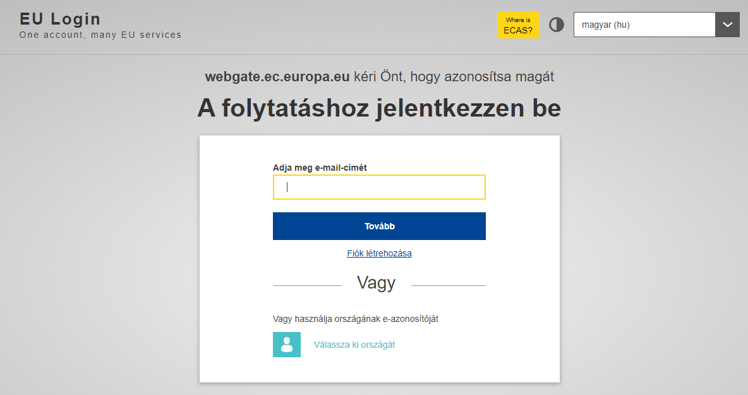
EU Login

Slide 13
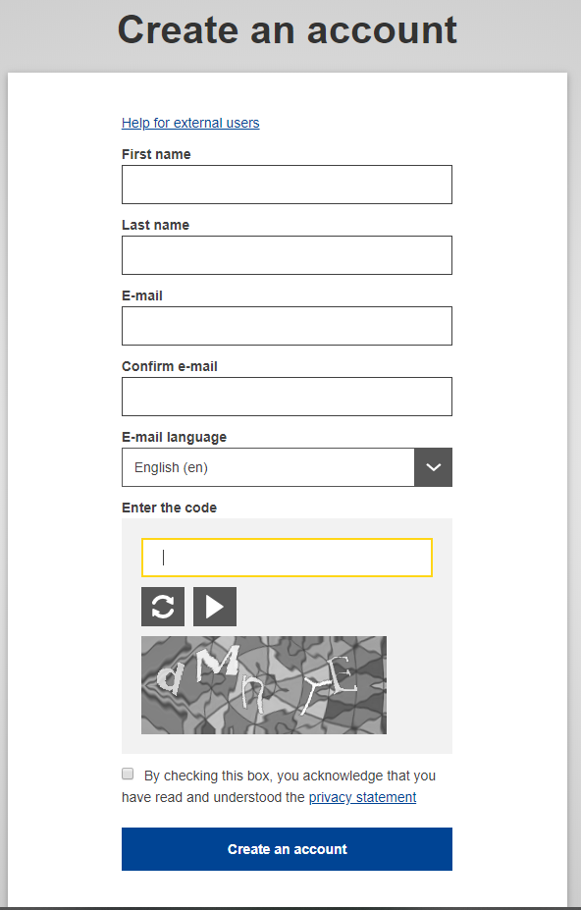
E-mail: intézményi vagy megosztott cím

Slide 14
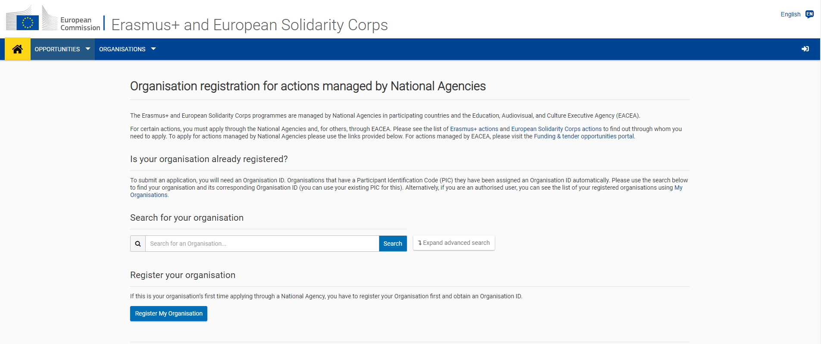
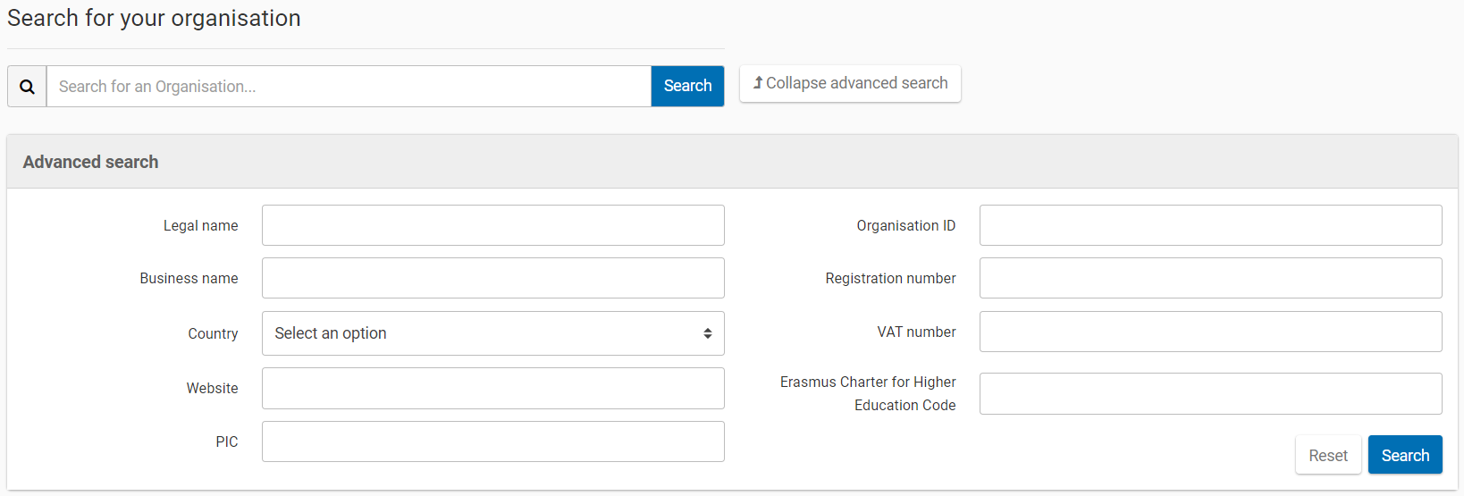
ORS
Organisation Registration System

Slide 15
ORS
Organisation Registration System
Hivatalos dokumentumokat készítsék elő (OM, adószám, bírósági bejegyzés)

Slide 16
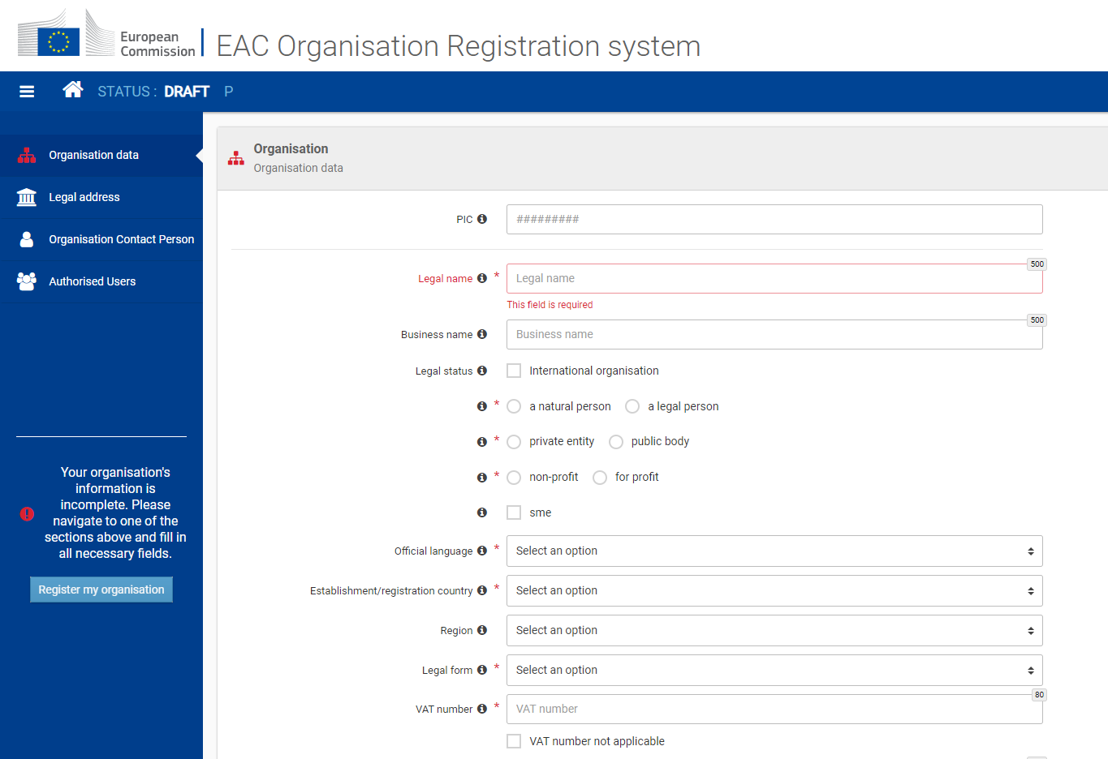
Továbblépés a következő menübe:
Ha az összes kötelező mező kitöltésre került
A szervezet/intézmény teljes hivatalos neve
Nemzeti karakterek használata (ŰŐ)
Ne használjanak rövidítést

Slide 17
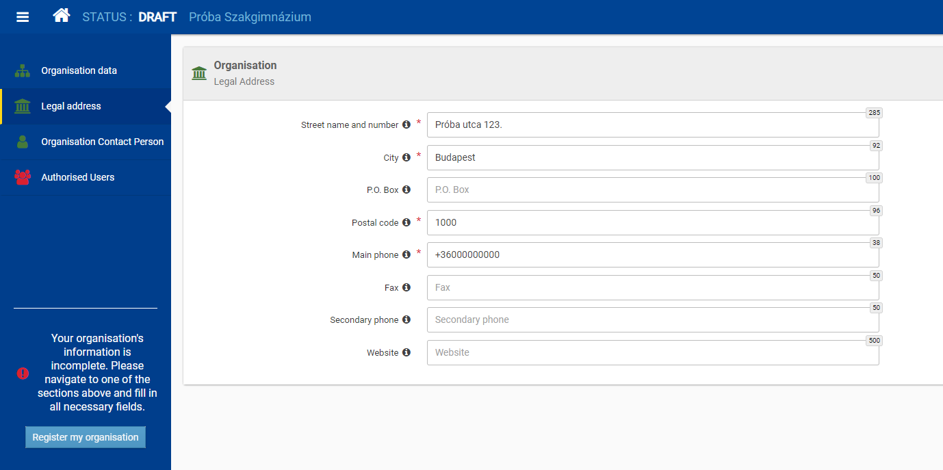

Slide 18
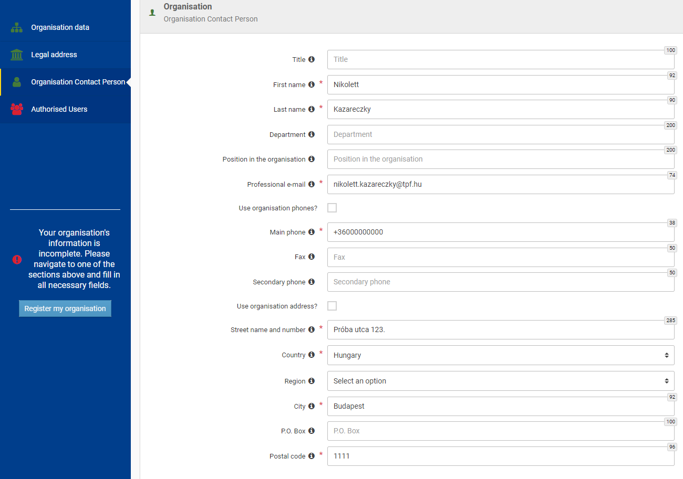

Slide 19
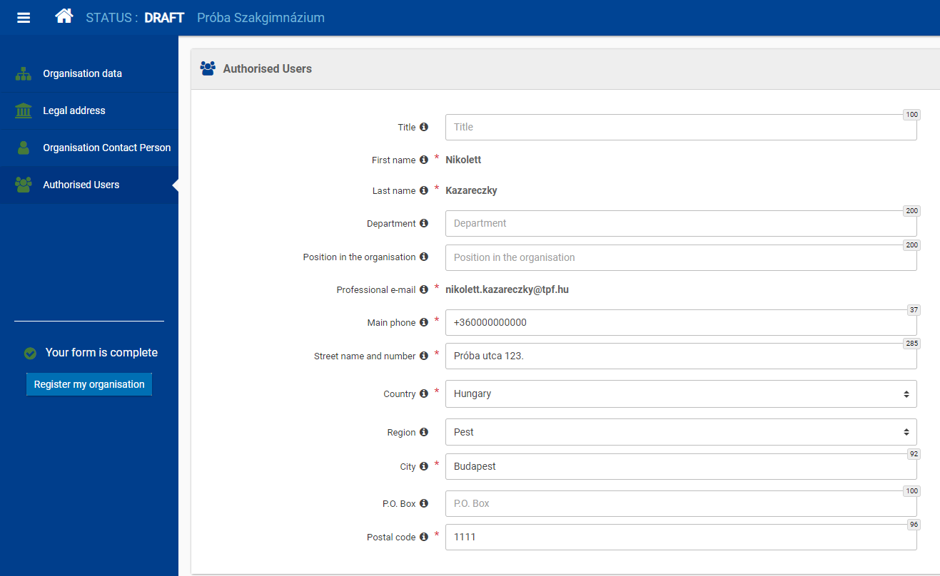
Ha minden mező kitöltésre került (zöld), regisztrálható az intézmény
Az intézményt regisztráló személy EU Login fiók adatai jelennek meg

Slide 20
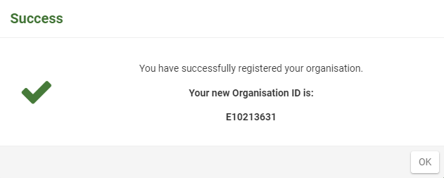
A regisztrált szervezet megkapja egyedi OID kódját
A rendszer automatikus e-mailt küld a regisztrációt végző
személynek és a megadott kapcsolattartónak

Slide 21


Felhasználói jogosultságok
Contact person
Authorised
user
Nincs szerkesztési jogosultsága
Szerkesztési jogosultsága van
Szervezet munkatársa
(pl.: projektkoordinátor, intézményvezető)
Több személy is megadható
Dokumentumok feltöltésére jogosult személy
1 személy adható meg
Nem szükséges EU Login felhasználó fiók
EU Login felhasználó fiók szükséges

Slide 22
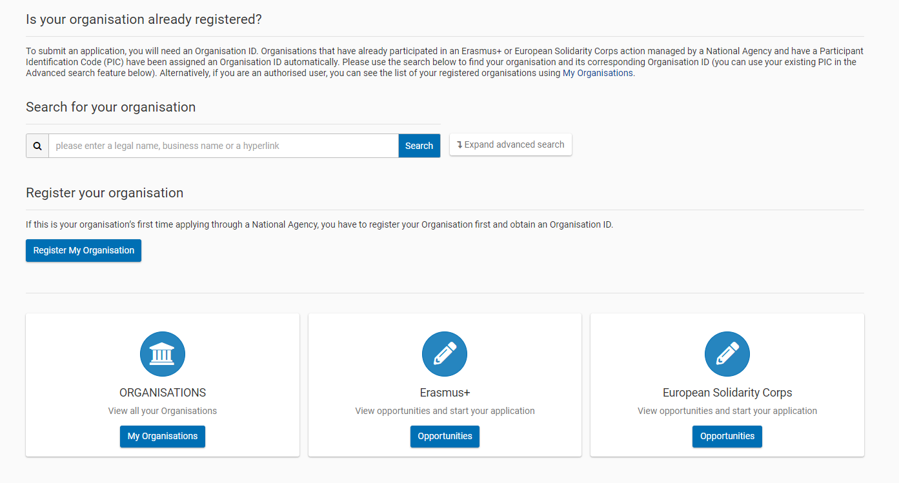
Az intézmény elérése

Slide 23
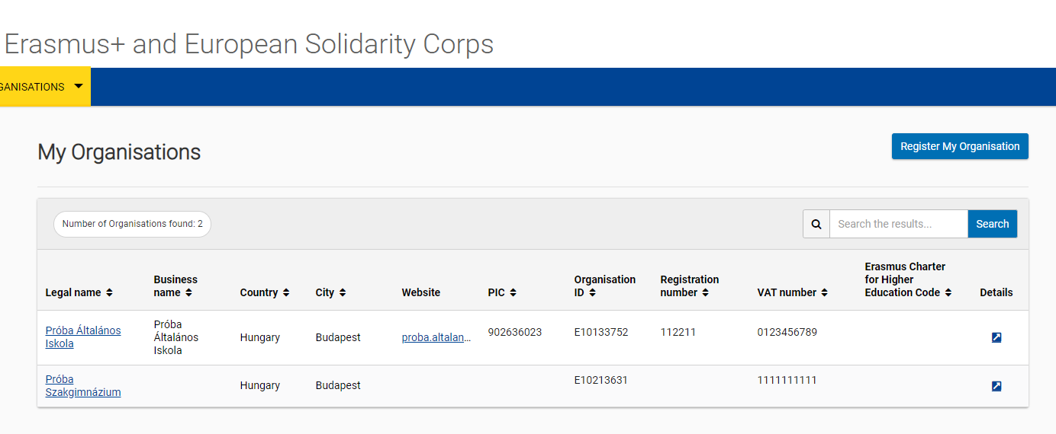
Az intézmény elérése

Slide 24
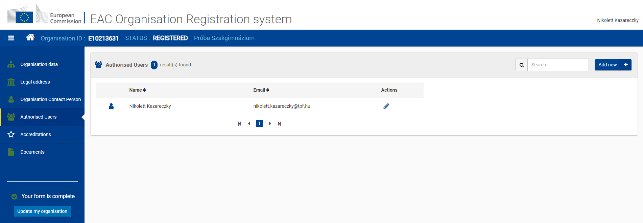
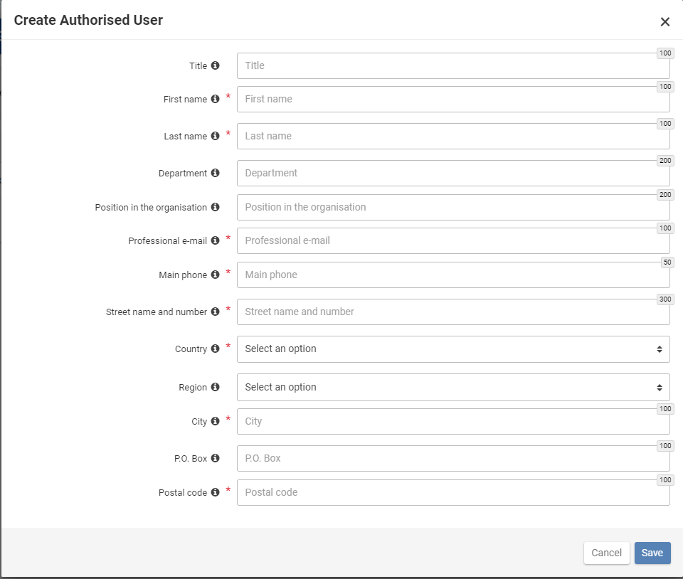
Authorised User

Slide 25
Feltöltendő dokumentumok
Organisation Registration System

Slide 26
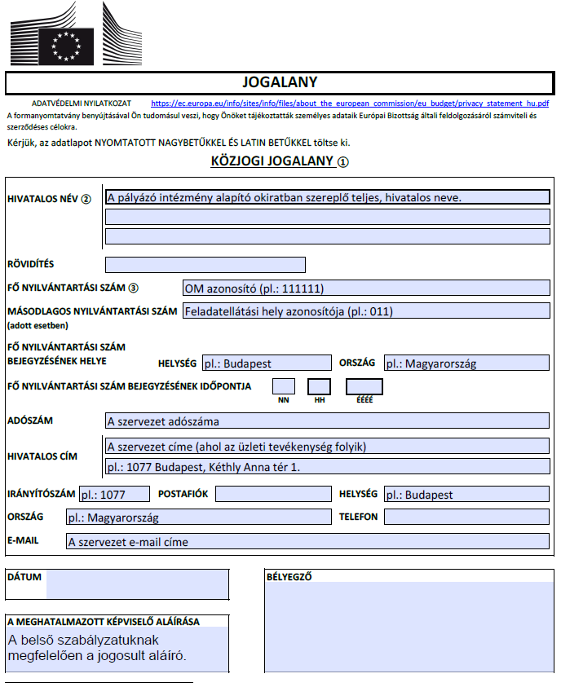
1
A szervezet jogi státuszát igazoló dokumentum
A bíróságon történt bejegyzés dátuma
A dokumentumot a pályázó intézmény (tagintézmény/fenntartott intézmény) adataira vonatkozóan kell kitölteni
Kötelező kitölteni
Kötelező kitölteni

Slide 27
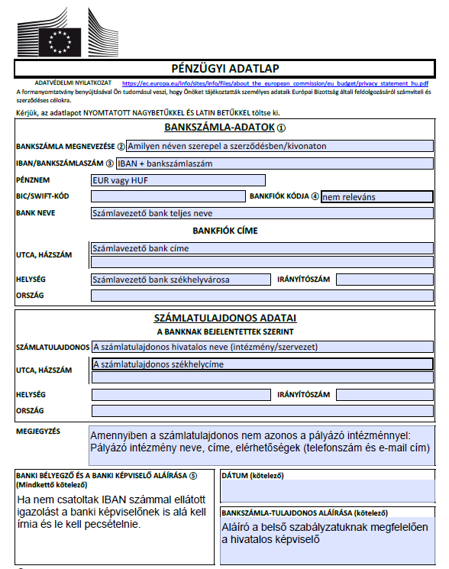
2
Pénzügyi adatlap
Szakképzési Centrum és Tankerület alá tartozó intézmények esetén az adatlapot a fenntartó adataira vonatkozóan kell kitölteni
Megjegyzés mezőben meg kell jelölni a tagintézményt, a pályázó intézményt

Slide 28
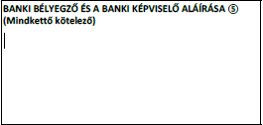
Köznevelési intézmények esetében a KIR-ből nyomtatott intézményi adatokat
tartalmazó dokumentum hitelesített másolata, ami tartalmazza az adószámot is
Amennyiben banki képviselő nem írta alá a pénzügyi adatlapot
3
4
5
Létrehozást igazoló dokumentum hiteles másolata
Adószámot igazoló dokumentum hiteles másolata
Bankszámlaszám igazolása
folyószámlakivonat, bankszámlaszerződés, vagy
bankszámla igazolás hitelesített másolata
KIR adatlap/alapító okirat/ bírósági bejegyzés hitelesített másolata
30 napnál nem régebbi NAV igazolás/köztartozásmentes adatbázisból kinyomtatott, hitelesített lekérdezés

Slide 29
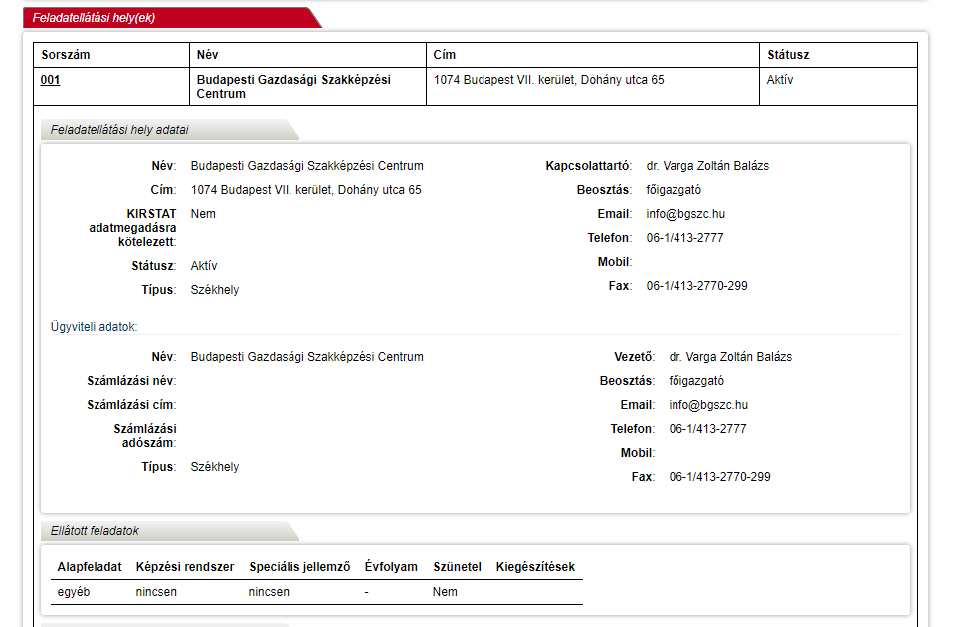
Részletes KIR adatlap

Slide 30
6
7
Közpénzes nyilatkozat
Kapacitásvizsgálathoz szükséges dokumentum
Csak az államháztartáson kívüli intézmények esetében szükséges
Közpénzekből nyújtott támogatások átláthatóságára vonatkozó nyilatkozat benyújtása
(Tehát nem szükséges az alábbi intézmények fenntartásába tartozó pályázók részére: Klebelsberg Intézményfenntartó Központ, Szakképzési Centrumok, Agrárminisztérium)
Csak az államháztartáson kívüli intézmények esetében szükséges
Pályázatonként 60.000 euró fölötti támogatási igény esetén

Slide 31

2019. augusztus 5.
2020. február 5.
2019. február 5.
6 hónap
A dokumentumok nem lehetnek a pályázat benyújtásától számított 6 hónapnál régebbiek

Slide 32
Dokumentumok feltöltése
Organisation Registration System

Slide 33
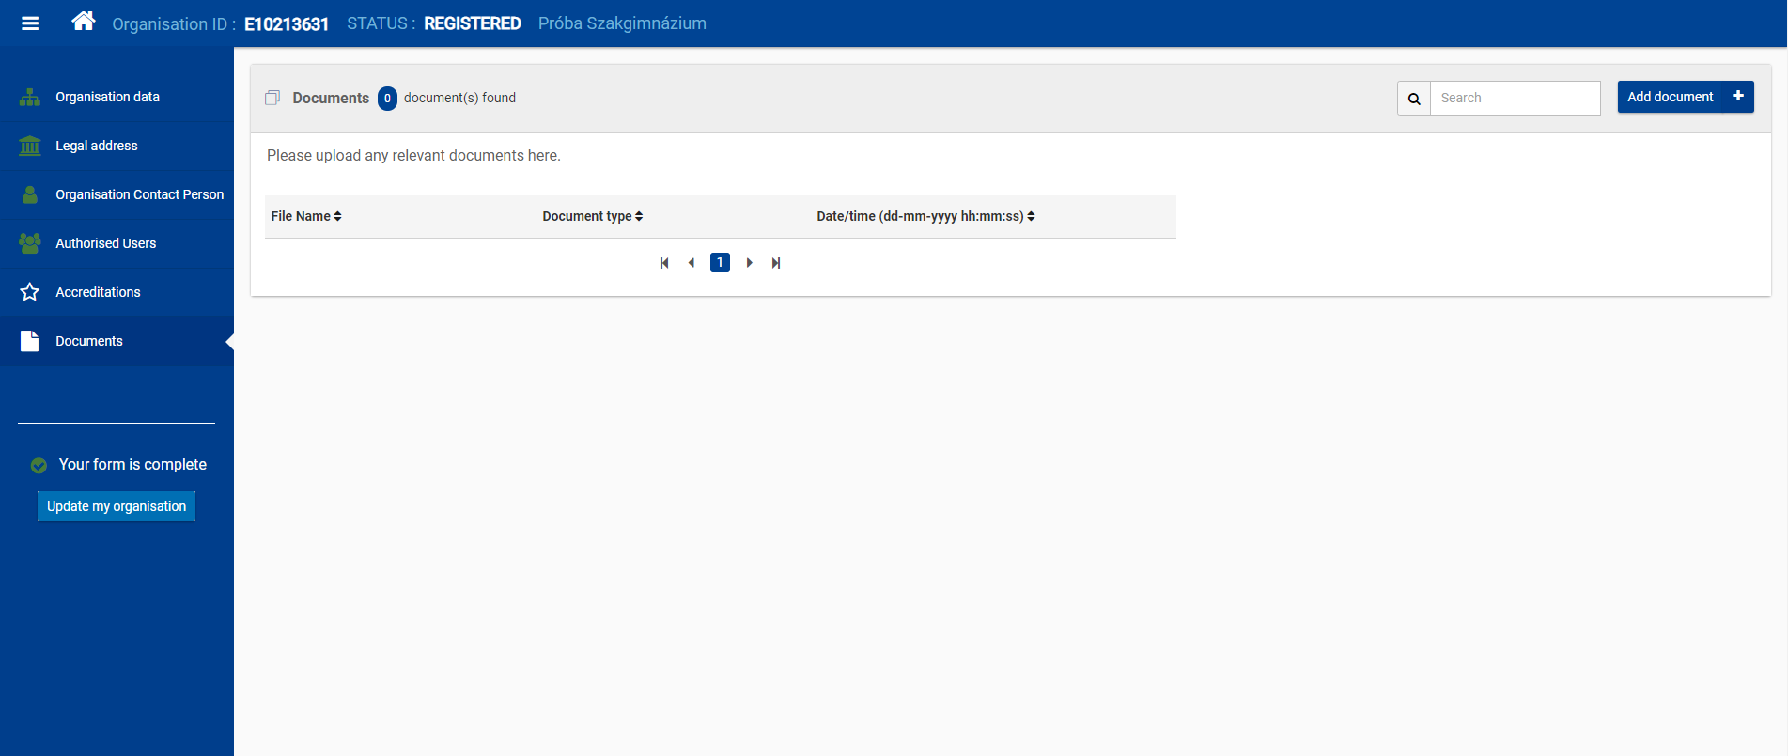
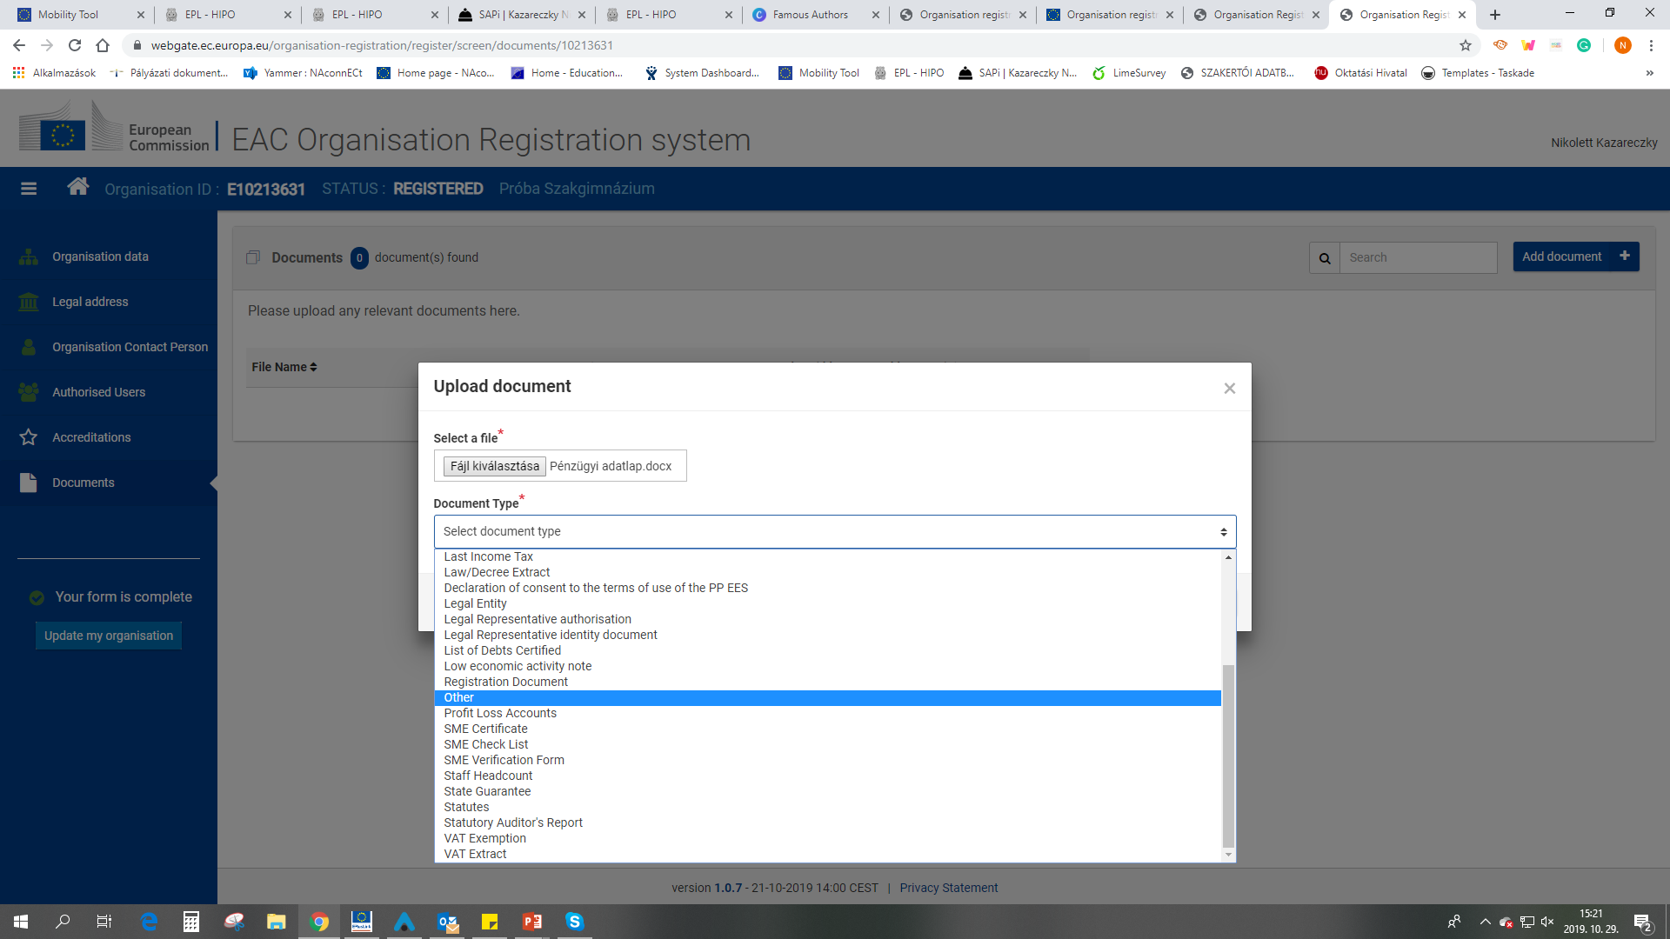
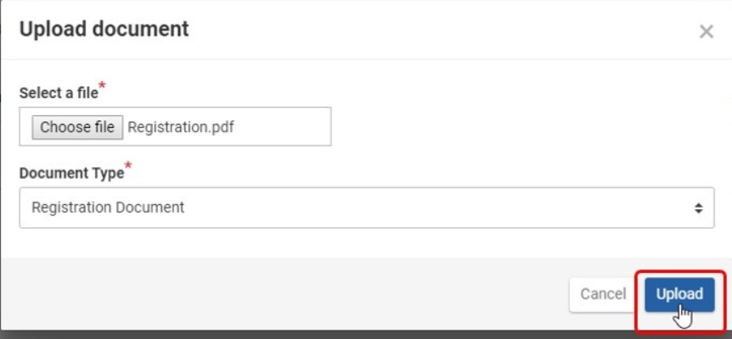

Slide 34
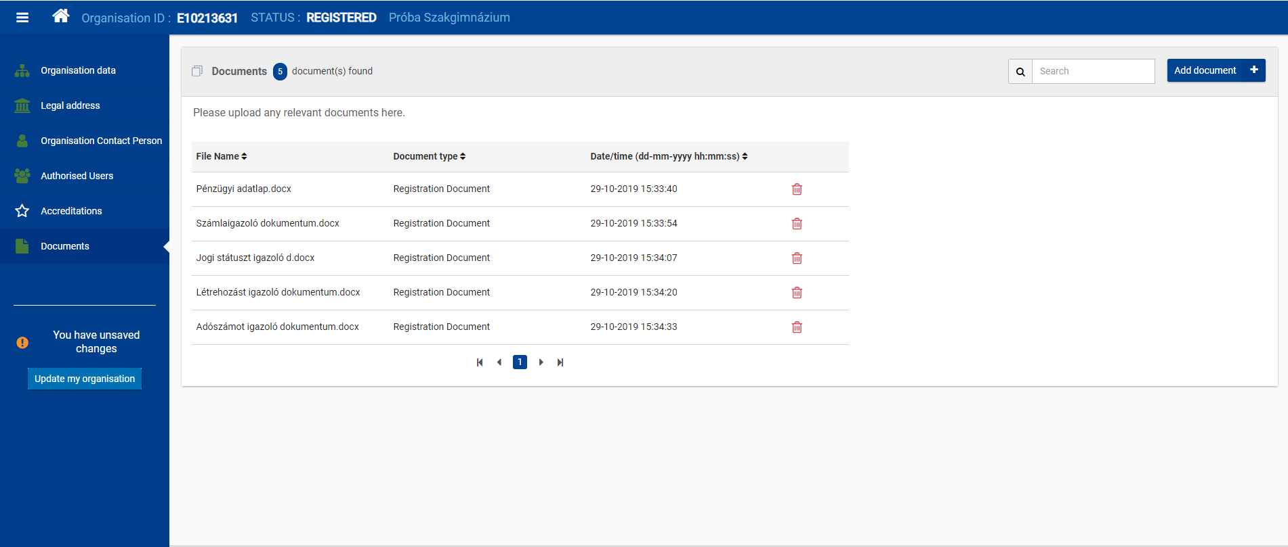
Dokumentumok feltöltését követően menteni szükséges

Slide 35
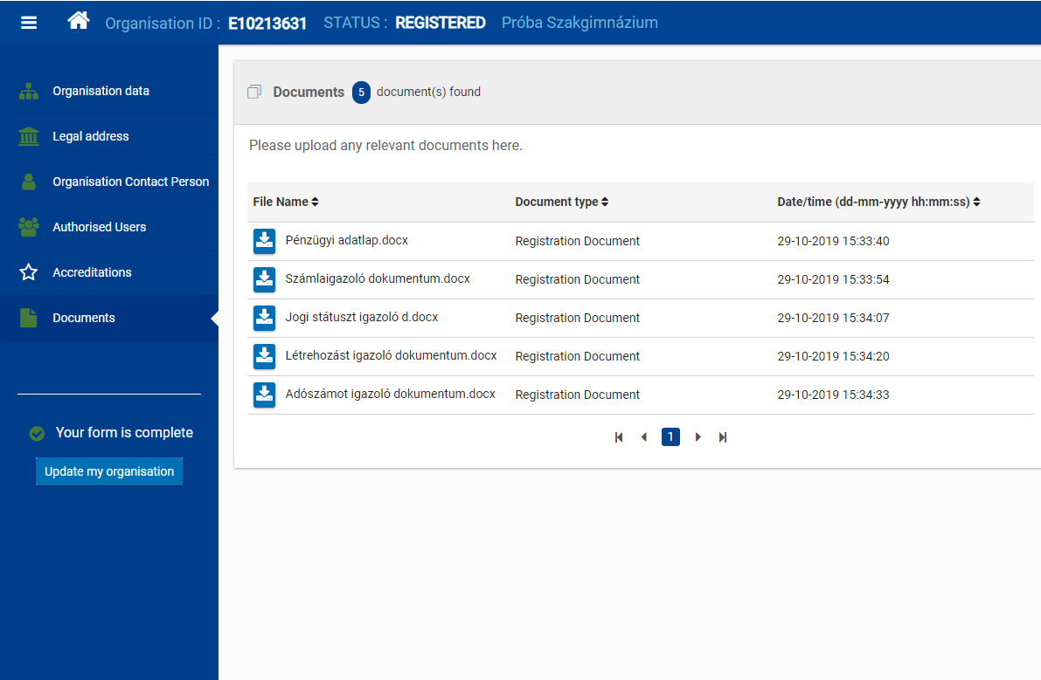
Dokumentumok elnevezésekor beszédes neveket használjanak
Sikeres mentést követően minden fájl neve mellett meg fog jelenni egy kék színű letöltő gomb.

Slide 36

Felmerülő kérdések
Újra kell regisztrálni az intézményt/szervezetet?
Belépés után nem találom a regisztrált intézményt. Mit tegyek?
Változás történt! Mit tegyek?
Honnan tudom, hogy van-e már OID kódom?
Nem működik a felület! Mit tegyek?
Meddig lehet feltölteni a dokumentumokat?

Slide 37
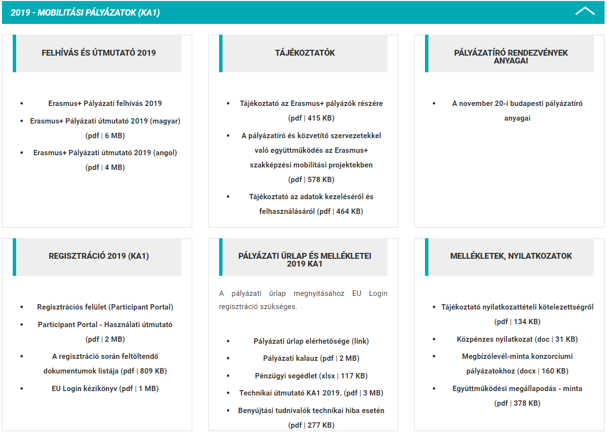
FŐOLDAL  PÁLYÁZATOK  ERASMUS+  SZAKKÉPZÉS  PÁLYÁZATI DOKUMENTUMOK

Slide 38


KÖSZÖNÖM
A
FIGYELMET!
Kazareczky Nikolett
nikolett.kazareczky@tpf.hu
142-es mellék
https://webgate.ec.europa.eu/erasmus-esc/organisation-registration/screen/home

Slide 39
A pályázati űrlap bemutatása

Slide 40
Általános jellemzők
Weboldal, nem letölthető PDF – automatikus mentés
Belépéshez EU Login fiók
Inaktivitás esetén a rendszer kiléptet
PIC helyett OID – Organisation ID
Megfelelő űrlap kiválasztása: KA102 – már elérhető
Karakterlimit: 3000-5000 karakter
Mellékletek: 10 db, 1 db max. 15 Mb, összesen 100 Mb - nőtt
Frissített technikai útmutató
Stabilabb működés – ne hagyják az utolsó pillanatra a benyújtást!
Újfajta költségvetés: átlagok megadása

Slide 41
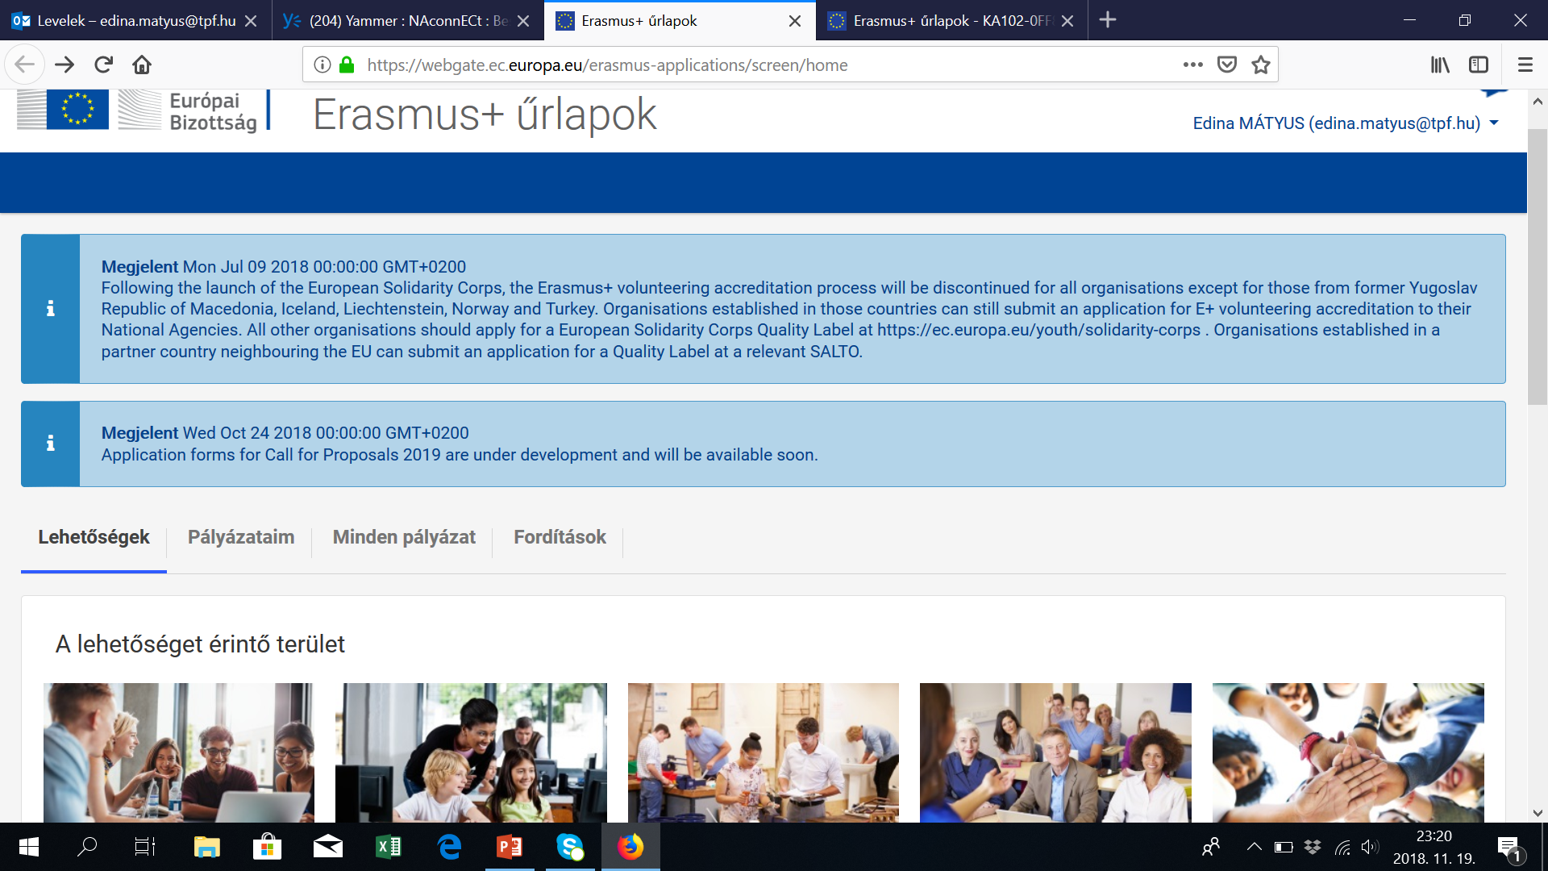
Felsőoktatás
Köznevelés
Szakképzés
Felnőtt tanulás
Ifjúság
Notes:
EU Login kell a belépéshez
Szakképzési szektort kiválasztani: több pályázattípus is lesz, fontos, hogy a KA102-t válasszák ki
Már elkezdett pályázatok a Pályázataim részben van

Slide 42
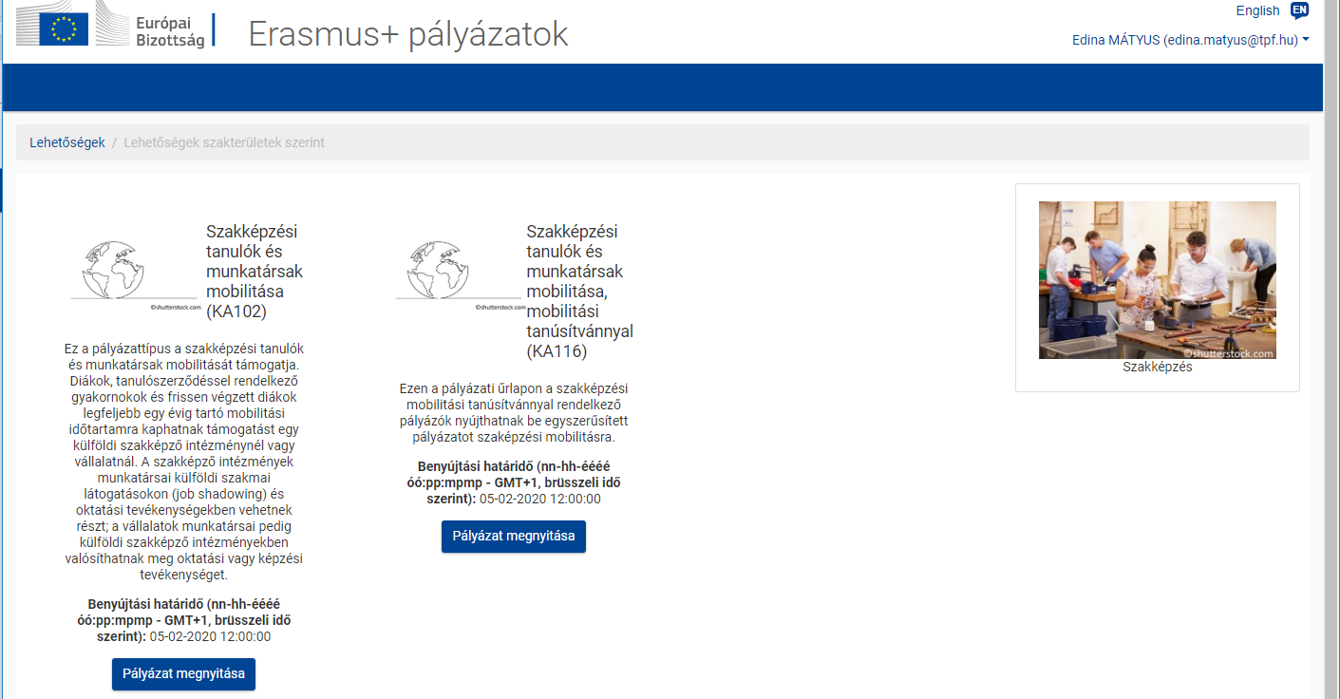

Slide 43
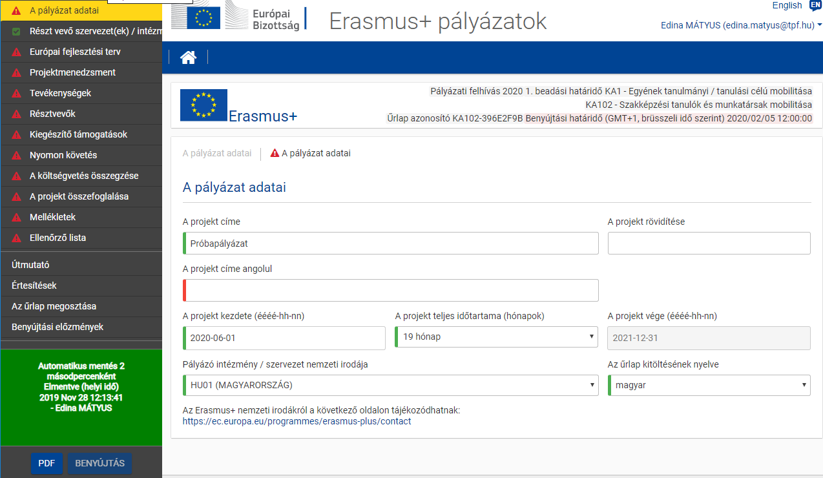
Notes:
Mezőtípusok – szabadszavas, legördülő
Megfelelő NI kiválasztása!
Jelölések
Mentés
Dinamikusan változik a kitöltés során

Slide 44
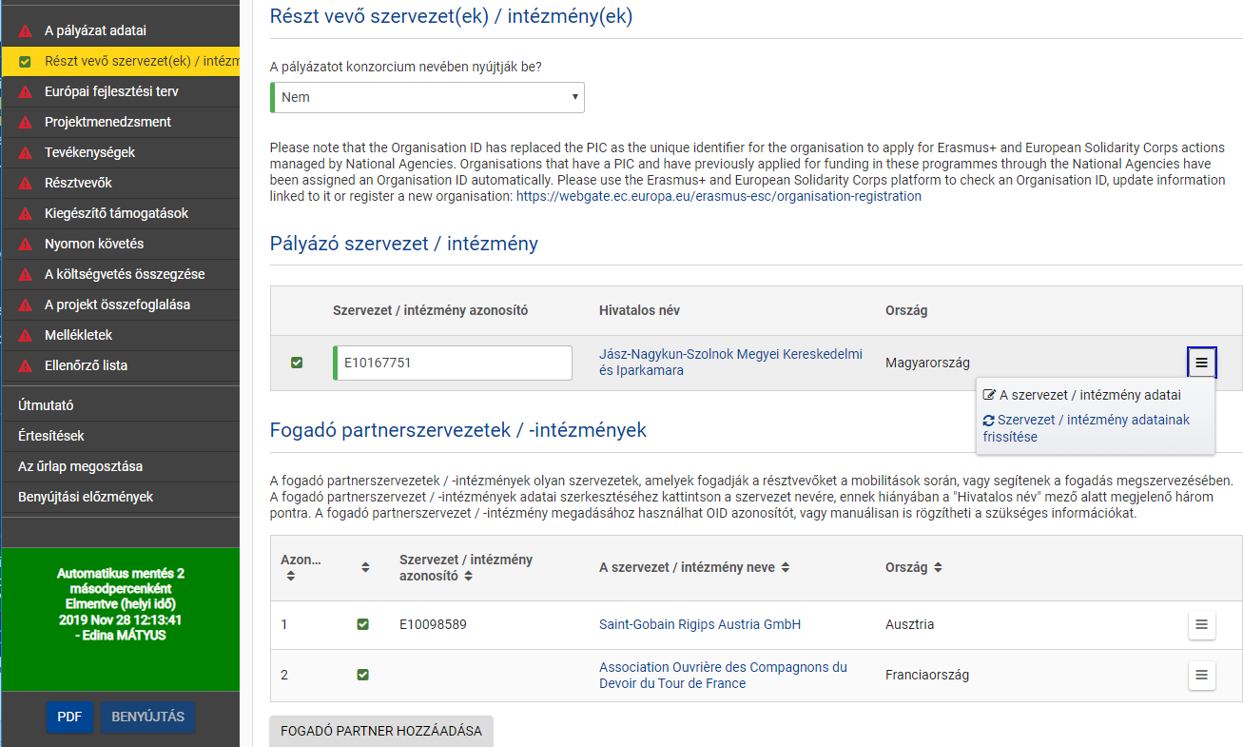
Notes:
A pályázat benyújtása előtt előzetes regisztráció szükséges a ORS-en keresztül.
A regisztrációt a pályázatban megjelölt összes intézménynek el kell végeznie (küldő és hazai konzorciumi pályázat esetén konzorciumi partnerek).
A kapott OID azonosítót kell beírni a pályázatba, s ezt követően az űrlapba automatikusan bekerül az intézményi adatok egy része.
Fogadó nem lehet magyar, de a listából ki lehet választani!
Fogadónál nem kötelező az OID

Slide 45
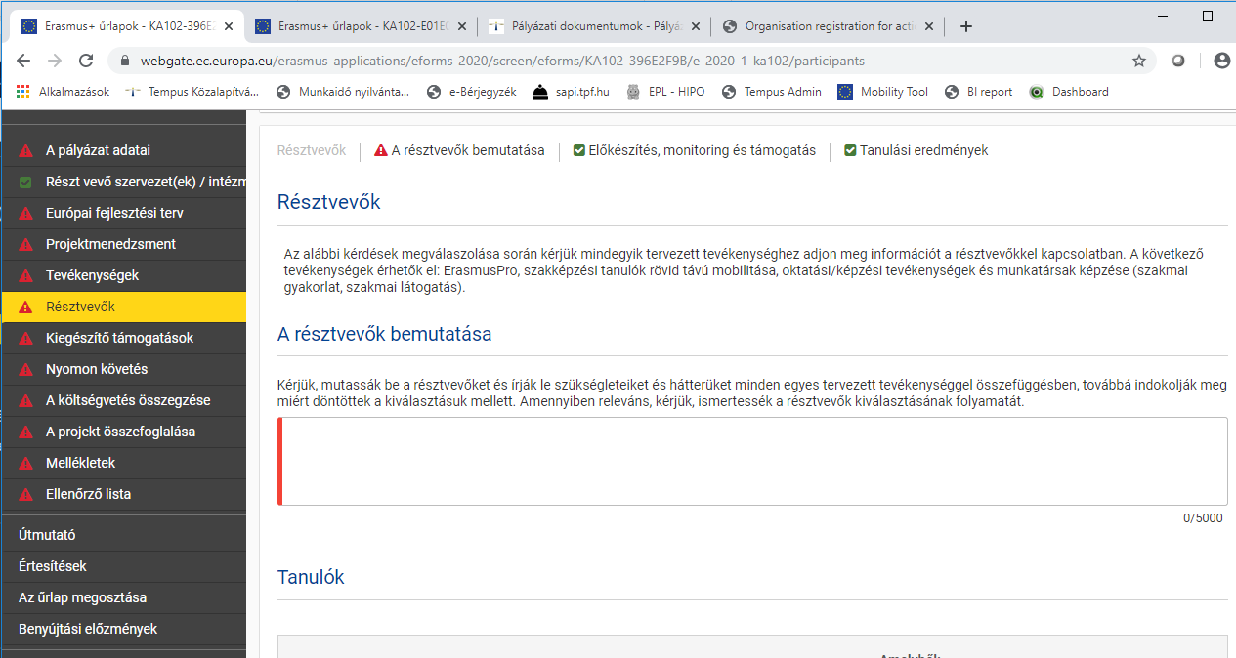
Notes:
Felső sor – kitöltöttség, belső linkként is működik

Slide 46
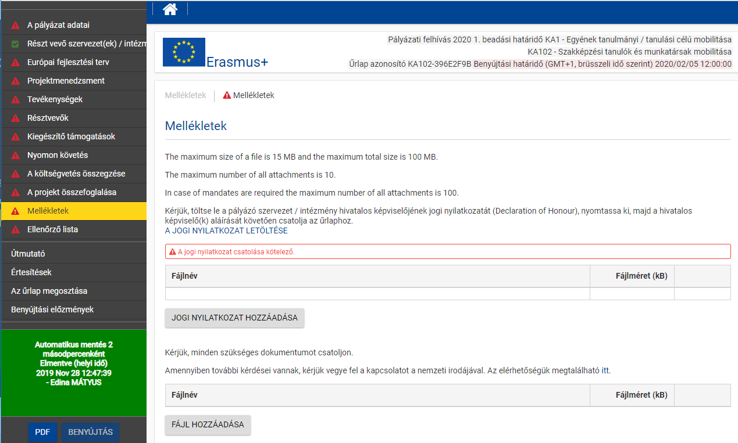
Notes:
A pályázó szervezet pontban felvitt adatokat az űrlap behúzza, csak akkor töltsék le, ha ezt már kitöltötték.

Slide 47
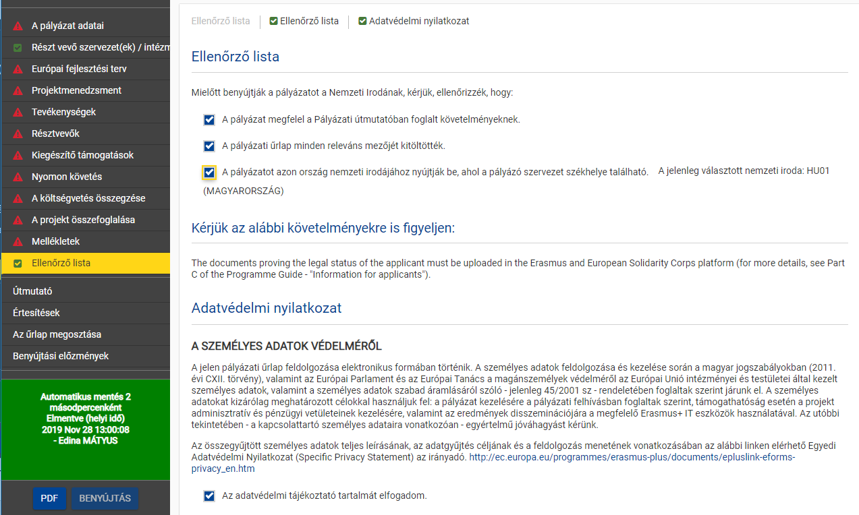

Slide 48
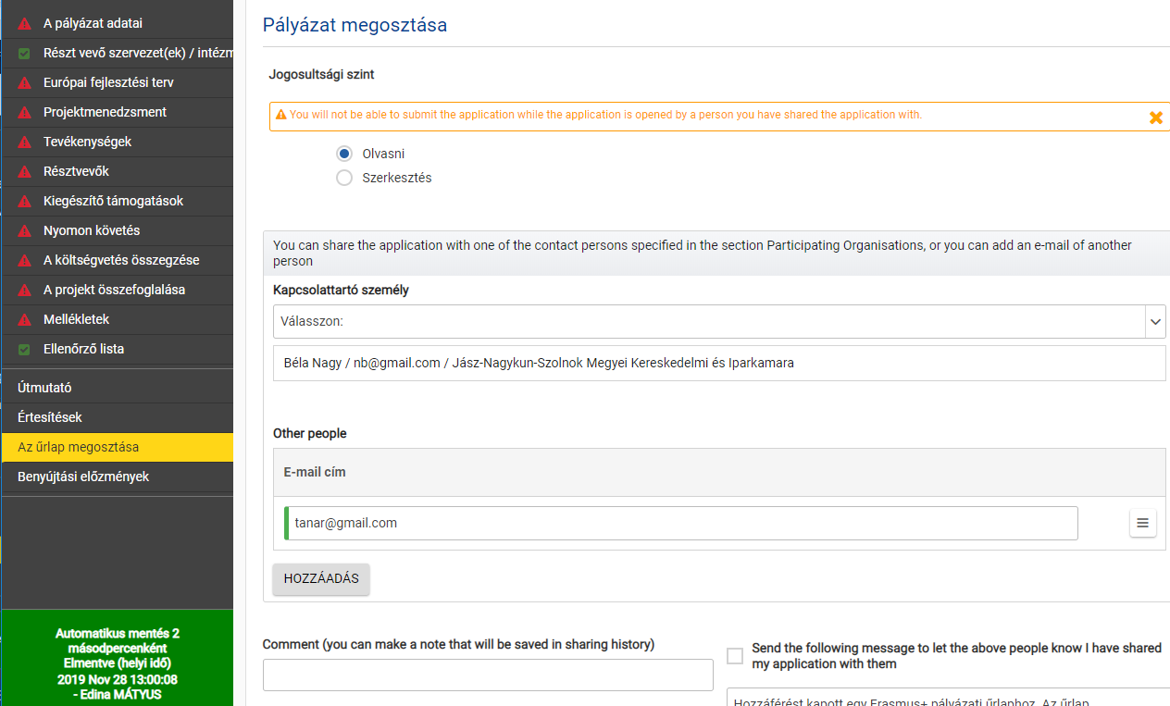
Olvasás
Notes:
Amennyiben szerkesztésre is megosztják az űrlapot, fontos, hogy addig nem lehetséges a pályázat benyújtása, amíg valaki ásnál is nyitva van.

Slide 49

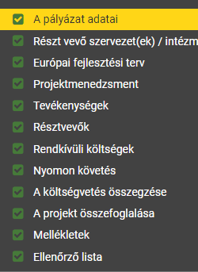
Tartalom
Részt vevő szervezetek:
  pályázó (háttér és tapasztalat)
  partnerek
Európai Fejlesztési Terv:
  nemzetközi stratégia,
  intézményi igények,
  a projekt céljai
Projektmenedzsment:
  együttműködés a partnerekkel
  ütemterv
Mobilitási tevékenységek:
  tervezett kiutazások,
  munkaprogramok,
  partnerek bemutatása
Notes:
Pályázó – csak egy magyar intézményt lehet, nem lehet magyar partner, csak ha konzorcium. SZC és tagintézmény nem lehet tagja konzorciumnak. SZC alapvetően csak oktatóira. Ha szc szeretne tagintézményekből diákot, akkor a szövegből egyértelműen derüljön ki, hogy melyik iskola vesz részt a projektben, mik a feladatai a megvalósítás során, mi a hozzáadott értéke annak, hogy az szc pályázik.
Ajánlott fogadónyilatkozatot csatolni, lehetőleg minél konkrétabb adatokkal, részletekkel a gyakorlatot/tanulmányutat illetően.
Ütemterv – javasolt melléklet
Tervezett kiutazások: tevékenységtípusonként, létszám és átlagidő alapján. Külön mező, ha visznek kísérőket - egyértelmű
Utazás létszám és távolsági sáv alapján
Az egyes mobilitások munkaprogramja – partnerenként, szakmánként eltérő. Lehet Tanulási eredmény szemléletű => tudás, készség, attitűd, autonómia deszkriptorokkal

Slide 50
Tartalom
Résztvevők:
  bemutatása, felkésztése, támogatása, tanulási eredmények, elismerés
Kiegészítő támogatások:
  speciális igény
  rendkívüli támogatás (hátrányos helyzet)
Nyomon követés:
  hatás intézményben, helyi közösségben,
  értékelés,
  terjesztés
A projekt összefoglalása
Notes:
Tanulási eredmények: Speciális igény esetén csak az alapon felüli részt kell itt igényelni. Az alap utazási és egyéni támogatást a tevékenységeknél számolja az űrlap.
Rendkívüli támogatás: itt csak a hátrányos helyzet miatt igényelt plusz támogatást kell igényelni. A hh-t nem kell igazolni felénk, de a költésről számlát kell az elszámoláshoz csatolni! Látszódjon, hogy pl. munkaruhát vásároltak.

Slide 51
Költségvetés – támogatás igénylése
Nem kell a turnusokat egyesével felvinni
Országcsoportonkénti átlagidőtartam (utazási napokkal)
Kísérőtanárok külön, szintén átlagolva
Becsült támogatás, átlagok: bizonyos fokú rugalmasságot enged
Tételes, saját költségvetésük legyen
Segéd excel táblázat

Slide 52
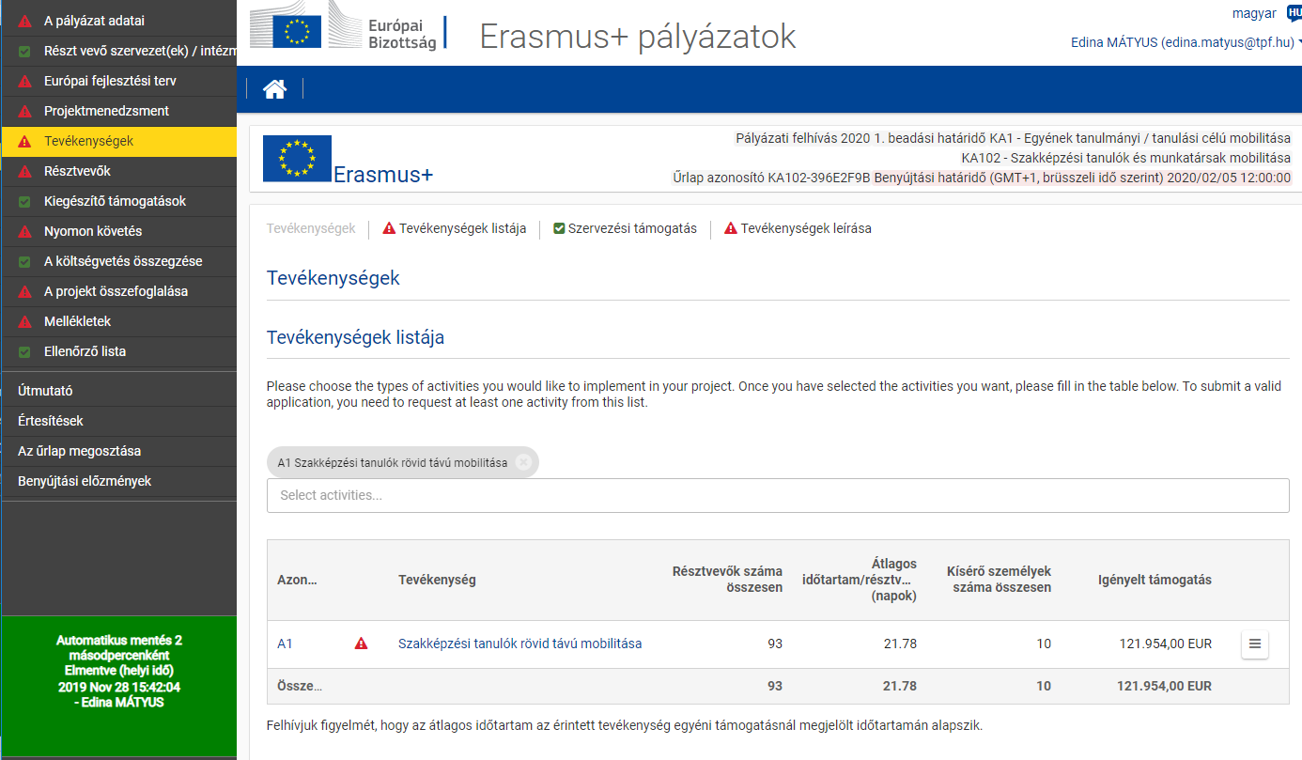
Notes:
Tevékenységtípus – legördülő mező! Nem jelenik meg alapból az összes típus!

Slide 53
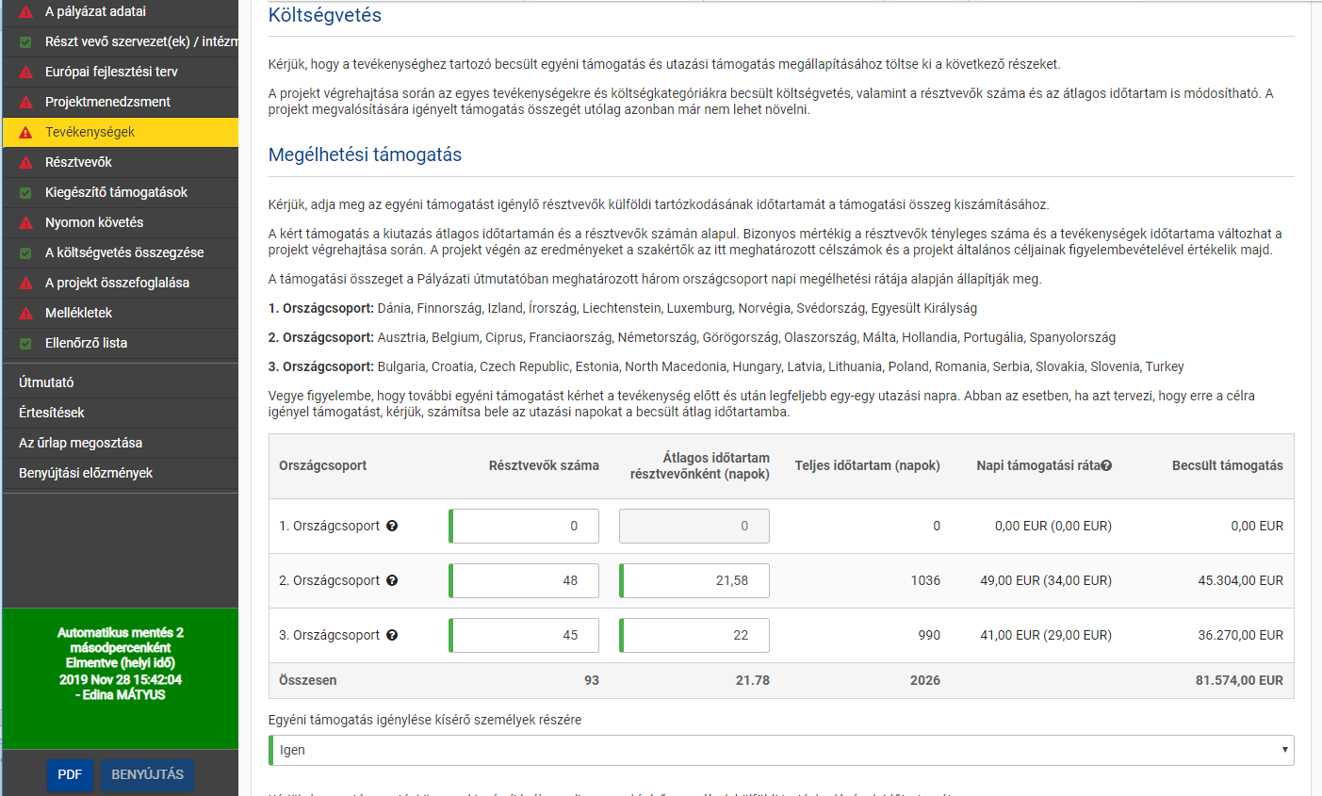
Szakképzési tanulók rövid távú mobilitása

Slide 54
Mobilitási tevékenység | Ország | Ország-csoport | Távolsági sáv | Nap | Utazási nap | Résztvevő | Kísérő | Utazási támogatás | Egyéni támogatás 2018 | Szervezési támogatás | Összes nap (nap+utazási nap)*kiutazó | Átlag (összes nap / kiutazók) | Szabályok szerint igényelhető
Diák rövid | PT | 2 | 2000-2999 | 19 | 2 | 20 |  | 7 200 | 18 480 | 7 000 | 420 | 21,58333 | 45 304
Diák rövid | AT | 2 | 100-499 | 21 | 1 | 28 |  | 5 040 | 26 824 | 9 800 | 616
Diák rövid | PT | 2 | 2000-2999 | 19 | 2 |  | 2 | 720 | 3 752 |  | 42 | 21,50 | 7 644
Diák rövid | AT | 2 | 100-499 | 21 | 1 |  | 2 | 360 | 3 892 |  | 44
Diák rövid | CR | 3 | 100-499 | 21 | 1 | 45 |  | 8 100 | 36 270 | 15 750 | 990 | 22 | 36 270
Diák rövid | CR | 3 | 100-499 | 21 | 1 |  | 6 | 1 080 | 10 236 |  | 132 | 22 | 10 236
Notes:
A pályázat benyújtása előtt előzetes regisztráció szükséges a Participant Portal-on keresztül.
A regisztrációt a pályázatban megjelölt összes intézménynek el kell végeznie (küldő, fogadó és hazai konzorciumi pályázat esetén konzorciumi partnerek).
A kapott 9 számjegyű PIC kódokat kell majd beírni a pályázatba, s ezt követően az űrlapba automatikusan bekerülnek az intézményi adatok.

Slide 55
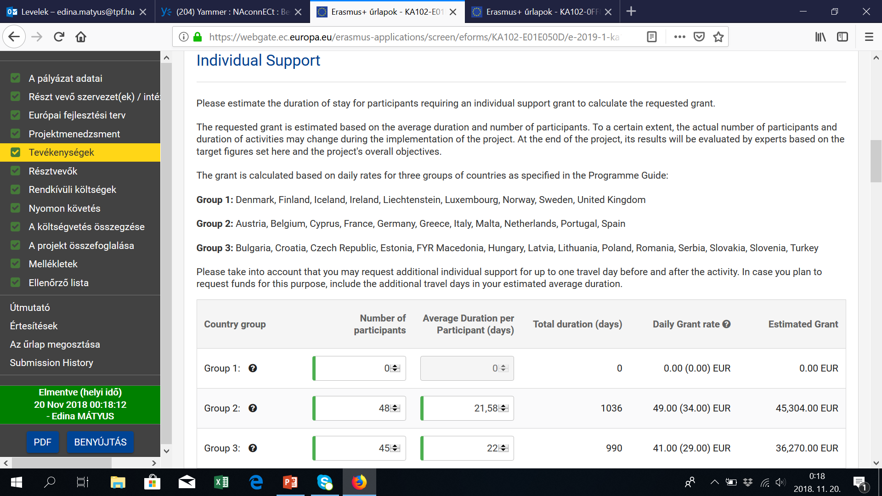
Szakképzési tanulók rövid távú mobilitása

Slide 56
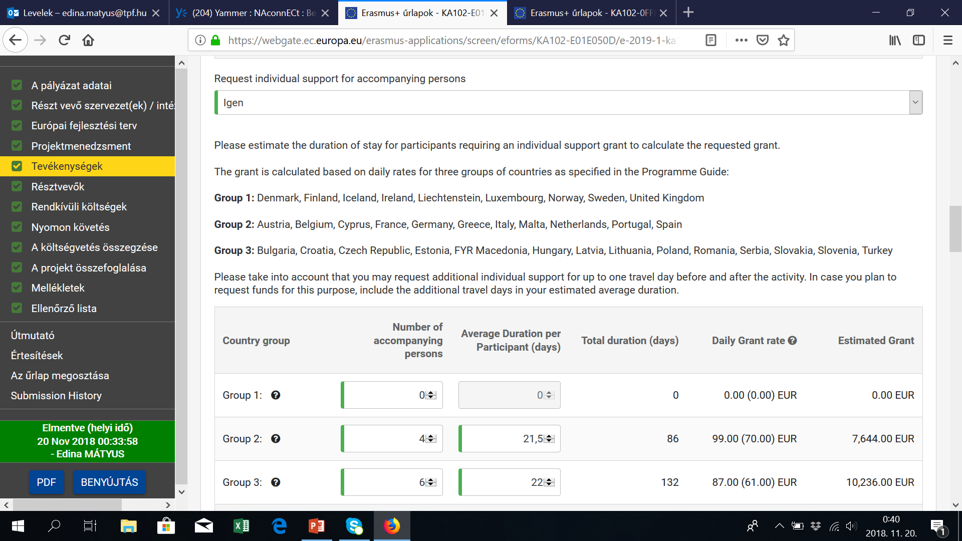

Slide 57
Mobilitási tevékenység | Ország | Ország-csoport | Távolsági sáv | Nap | Utazási nap | Résztvevő | Kísérő | Utazási támogatás | Egyéni támogatás 2018 | Szervezési támogatás | Összes nap (nap+utazási nap)*kiutazó | Átlag (összes nap / kiutazók) | Szabályok szerint igényelhető
Diák rövid | PT | 2 | 2000-2999 | 19 | 2 | 20 |  | 7 200 | 18 480 | 7 000 | 420 | 21,58333 | 45 304
Diák rövid | AT | 2 | 100-499 | 21 | 1 | 28 |  | 5 040 | 26 824 | 9 800 | 616
Diák rövid | PT | 2 | 2000-2999 | 19 | 2 |  | 2 | 720 | 3 752 |  | 42 | 21,50 | 7 644
Diák rövid | AT | 2 | 100-499 | 21 | 1 |  | 2 | 360 | 3 892 |  | 44
Diák rövid | CR | 3 | 100-499 | 21 | 1 | 45 |  | 8 100 | 36 270 | 15 750 | 990 | 22 | 36 270
Diák rövid | CR | 3 | 100-499 | 21 | 1 |  | 6 | 1 080 | 10 236 |  | 132 | 22 | 10 236
Notes:
A pályázat benyújtása előtt előzetes regisztráció szükséges a Participant Portal-on keresztül.
A regisztrációt a pályázatban megjelölt összes intézménynek el kell végeznie (küldő, fogadó és hazai konzorciumi pályázat esetén konzorciumi partnerek).
A kapott 9 számjegyű PIC kódokat kell majd beírni a pályázatba, s ezt követően az űrlapba automatikusan bekerülnek az intézményi adatok.

Slide 58
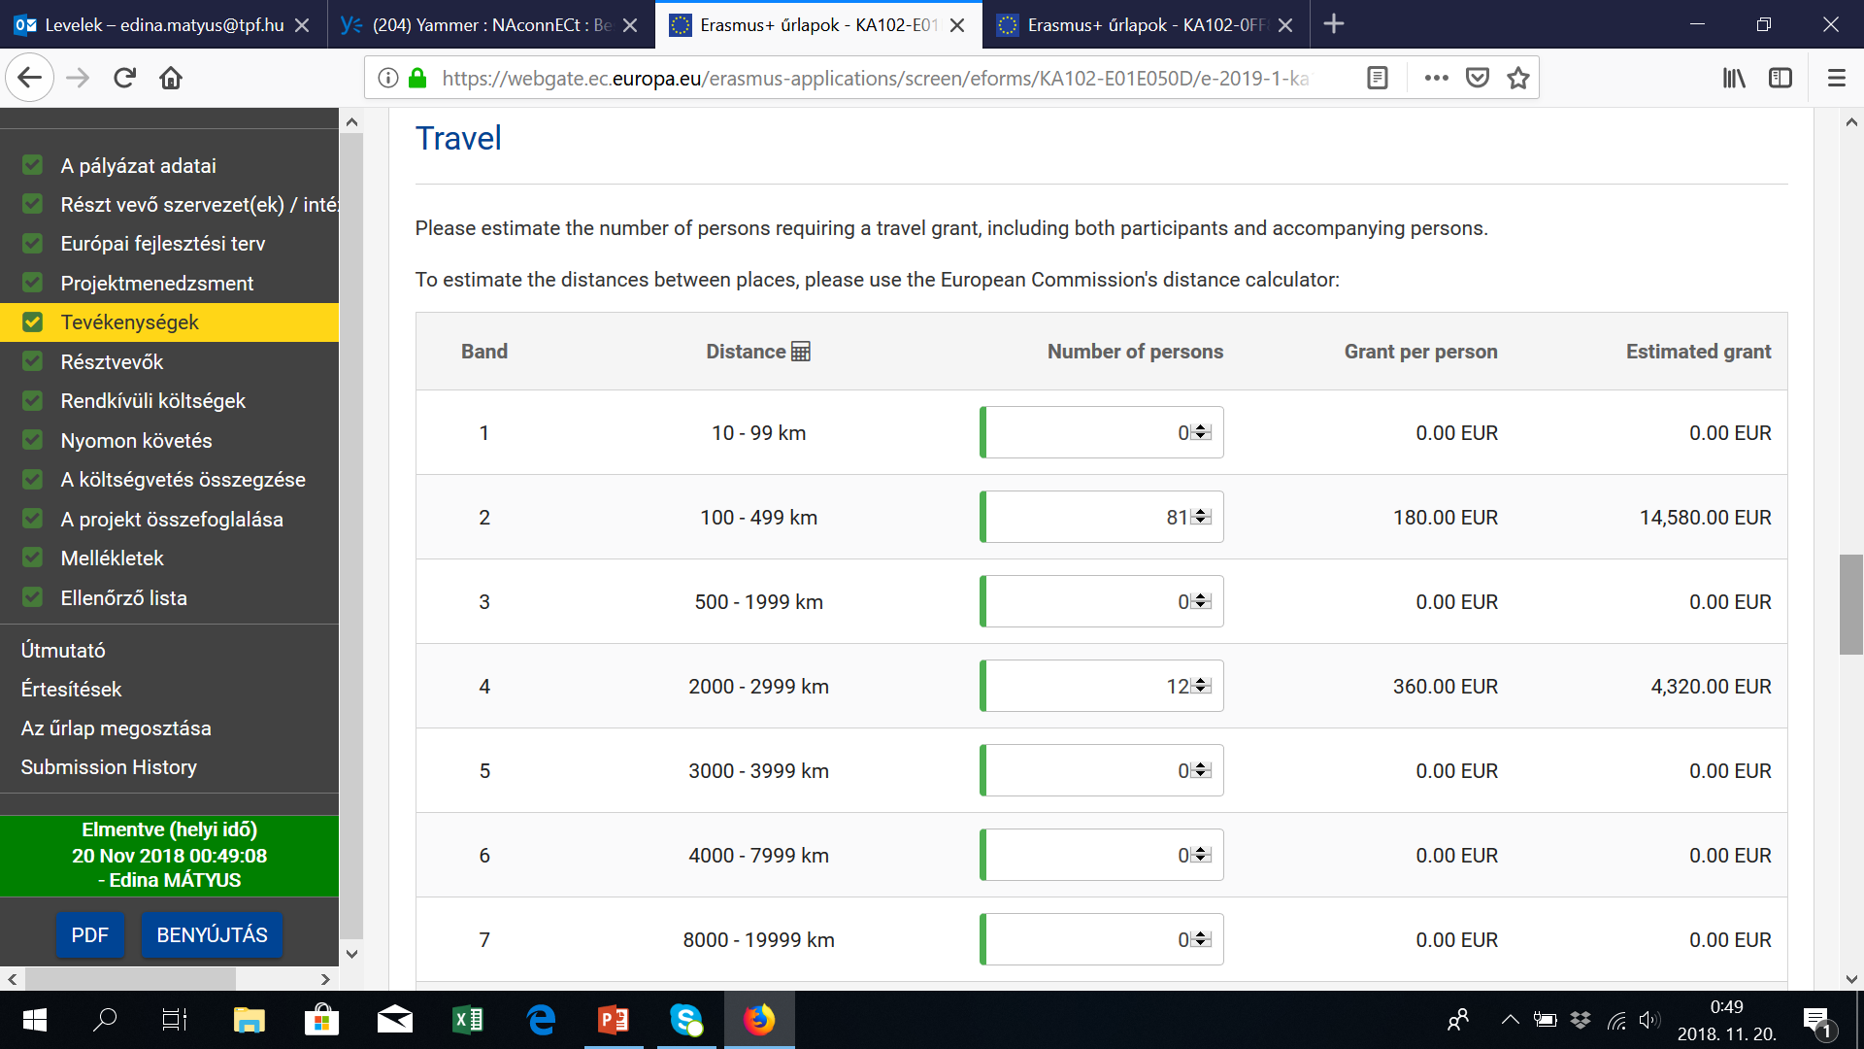
22
7,920.00 EUR

Slide 59
Mobilitási tevékenység | Ország | Ország-csoport | Távolsági sáv | Nap | Utazási nap | Résztvevő | Kísérő | Utazási támogatás | Egyéni támogatás 2018 | Szervezési támogatás | Összes nap (nap+utazási nap)*kiutazó | Átlag (összes nap / kiutazók) | Szabályok szerint igényelhető
Diák rövid | PT | 2 | 2000-2999 | 19 | 2 | 20 |  | 7 200 | 18 480 | 7 000 | 420 | 21,58333 | 45 304
Diák rövid | AT | 2 | 100-499 | 21 | 1 | 28 |  | 5 040 | 26 824 | 9 800 | 616
Diák rövid | PT | 2 | 2000-2999 | 19 | 2 |  | 2 | 720 | 3 752 |  | 42 | 21,50 | 7 644
Diák rövid | AT | 2 | 100-499 | 21 | 1 |  | 2 | 360 | 3 892 |  | 44
Diák rövid | CR | 3 | 100-499 | 21 | 1 | 45 |  | 8 100 | 36 270 | 15 750 | 990 | 22 | 36 270
Diák rövid | CR | 3 | 100-499 | 21 | 1 |  | 6 | 1 080 | 10 236 |  | 132 | 22 | 10 236
Notes:
A pályázat benyújtása előtt előzetes regisztráció szükséges a Participant Portal-on keresztül.
A regisztrációt a pályázatban megjelölt összes intézménynek el kell végeznie (küldő, fogadó és hazai konzorciumi pályázat esetén konzorciumi partnerek).
A kapott 9 számjegyű PIC kódokat kell majd beírni a pályázatba, s ezt követően az űrlapba automatikusan bekerülnek az intézményi adatok.

Slide 60
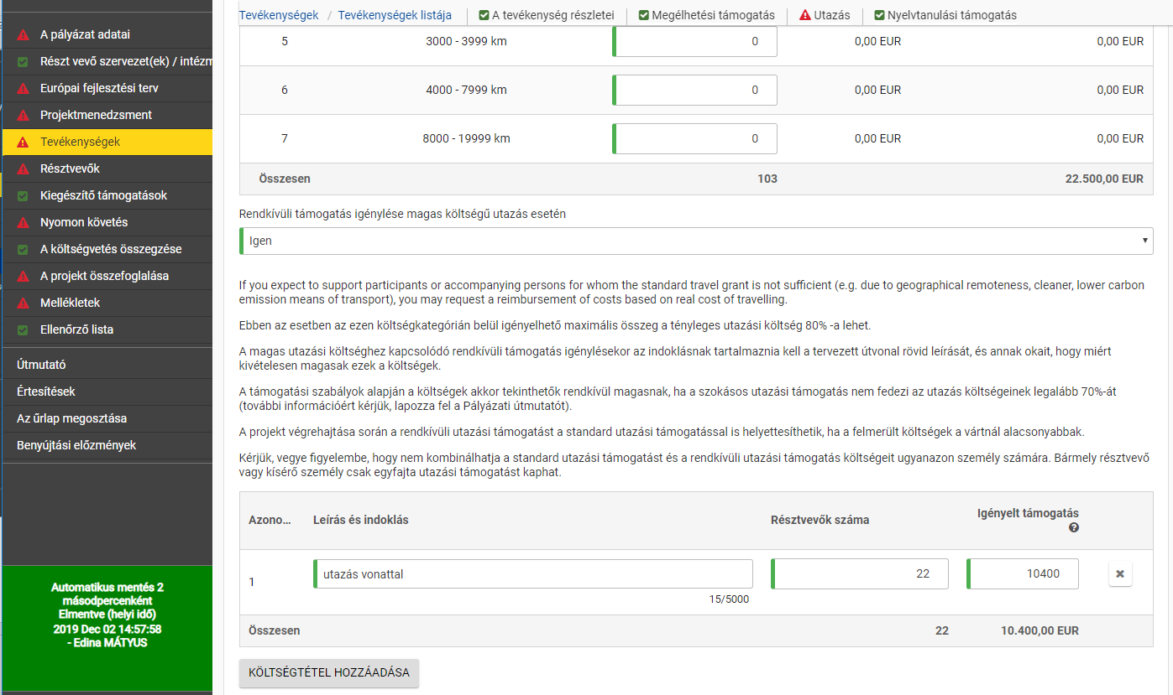
Notes:
Amennyiben a tényleges utazási költség 70%-át nem fedezi az átalányösszeg, akkor van lehetőség rendkívüli utazási támogatás igénylésére, amely a tényleges költség 80%-a lehet.
A két fajta támogatás nem kombinálható: vagy standard utazási támogatást igényelnek átalánysszeggel, vagy rendkívülit, erről azonban tételesen, számlákkal kell elszámolni majd.

Slide 61
Tanácsok a pályázat tartalmához
Partner OID megadása nem kötelező, de ajánlott
Mellékletként munkaprogramok csatolása
Megfogalmazni a korábbi projektekhez képest történt változásokat (új partner, új célország, új szakma, szakmai újítások, stratégiában történt változás)
Szakképzésben támogatható tevékenységre, célországra pályázzanak!
OLS helyes igénylése, felhasználása
Segédexcel használata ajánlott (különösen nagy projektek esetén)
Pályázati kalauz használata

Slide 62
Erasmus+ szakképzési mobilitási pályázatokkal foglalkozó kollégák
Mátyus Edina (edina.matyus{kukac}tpf.hu)
Nagy-Sinkó Zsófia (zsofia.sinko{kukac}tpf.hu)
Pásztor Natália (natalia.pasztor{kukac}tpf.hu)
Takács Tímea (t.takacs{kukac}tpf.hu)

Slide 63
Köszönöm a figyelmet!

